Slide 1
第七章 恒定电流
实验九 测电源电动势和内电阻

Slide 2
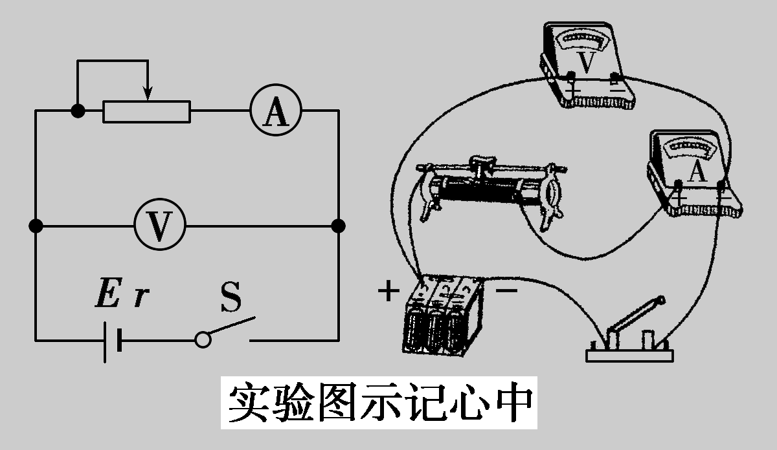

Slide 3
[基础梳理]
一、实验目的
1．会用电流表和电压表测定电池的电动势和内电阻．
2．进一步加深对闭合电路欧姆定律的理解．
3．进一步熟练掌握电压表和电流表的使用方法．

Slide 4
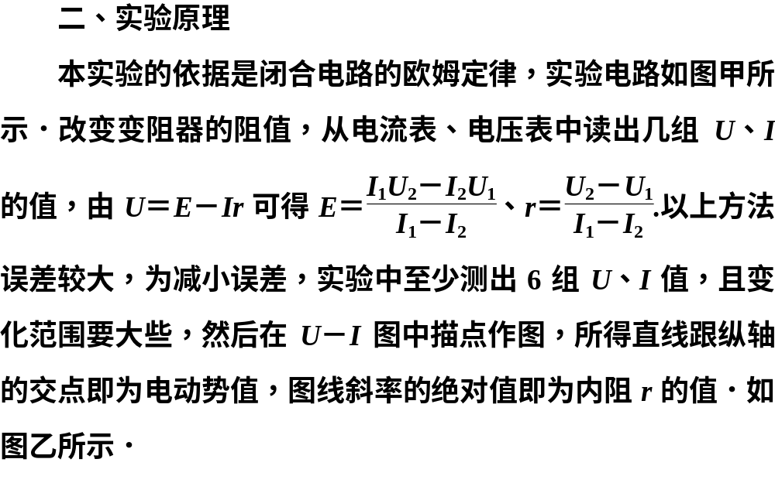

Slide 5
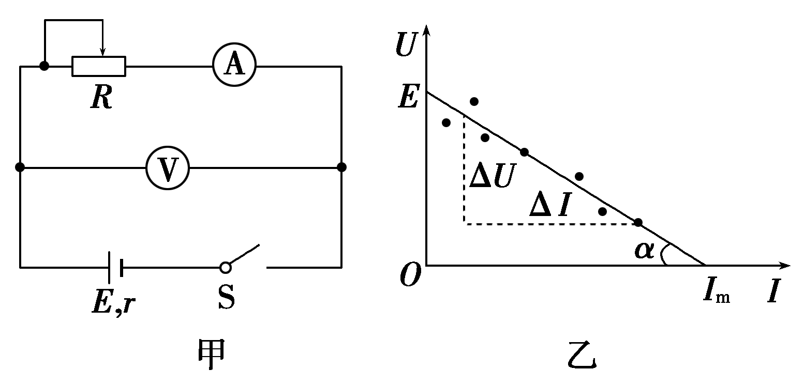

Slide 6
三、实验器材
电池(被测电源)、电压表、电流表、滑动变阻器、开关、导线、坐标纸．

Slide 7
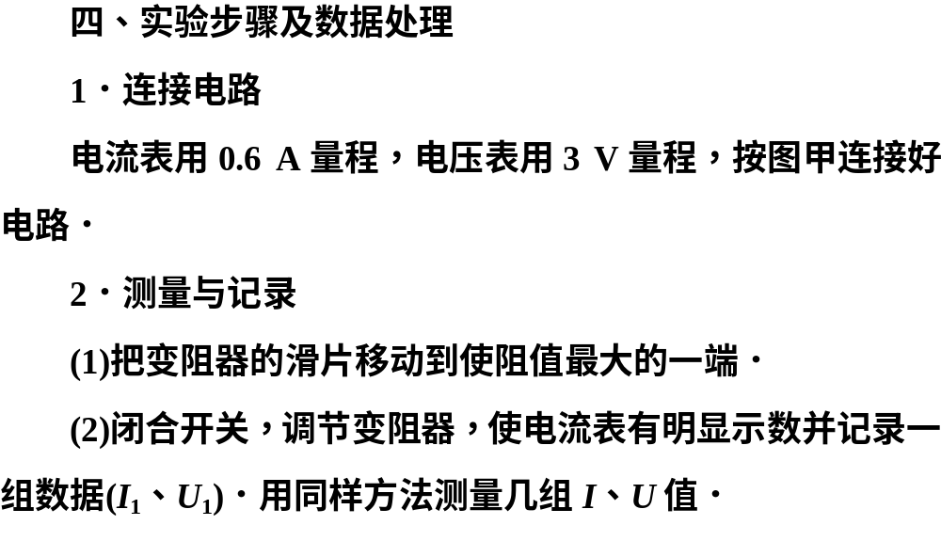

Slide 8
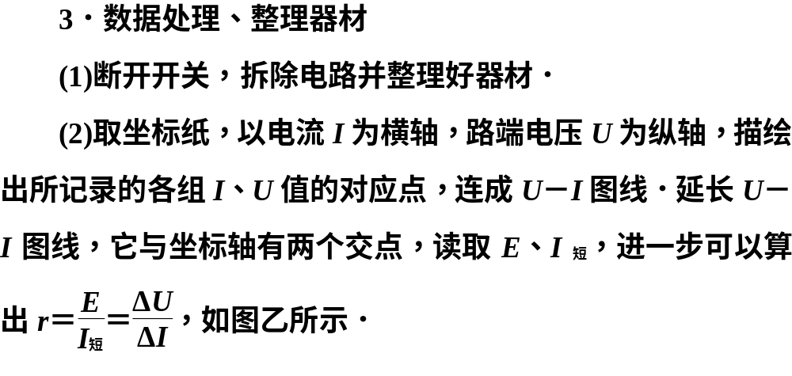

Slide 9
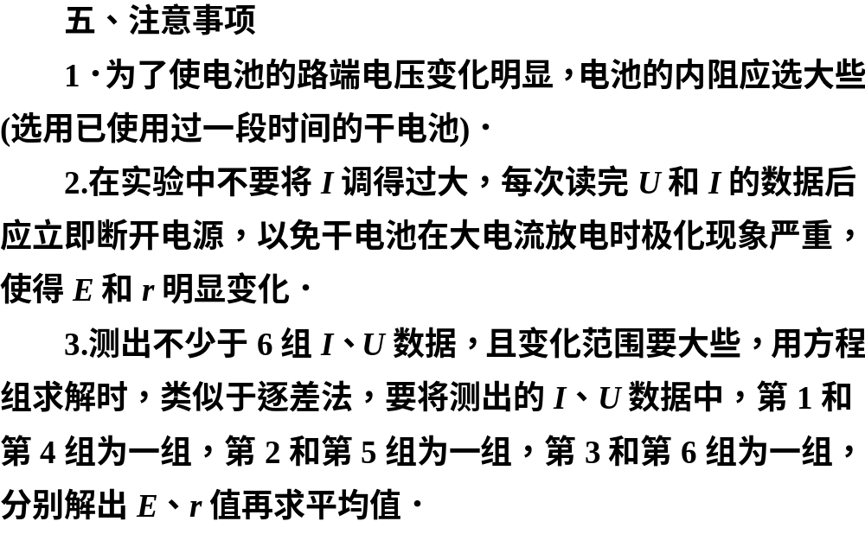

Slide 10
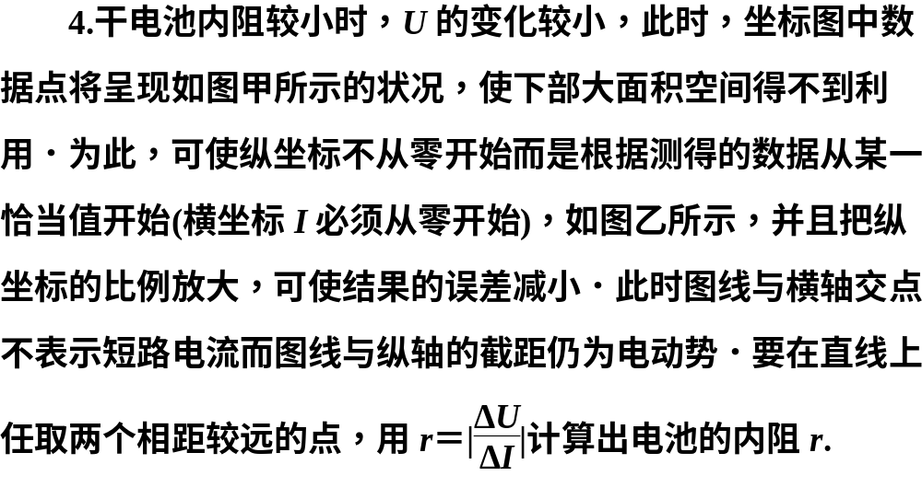

Slide 11
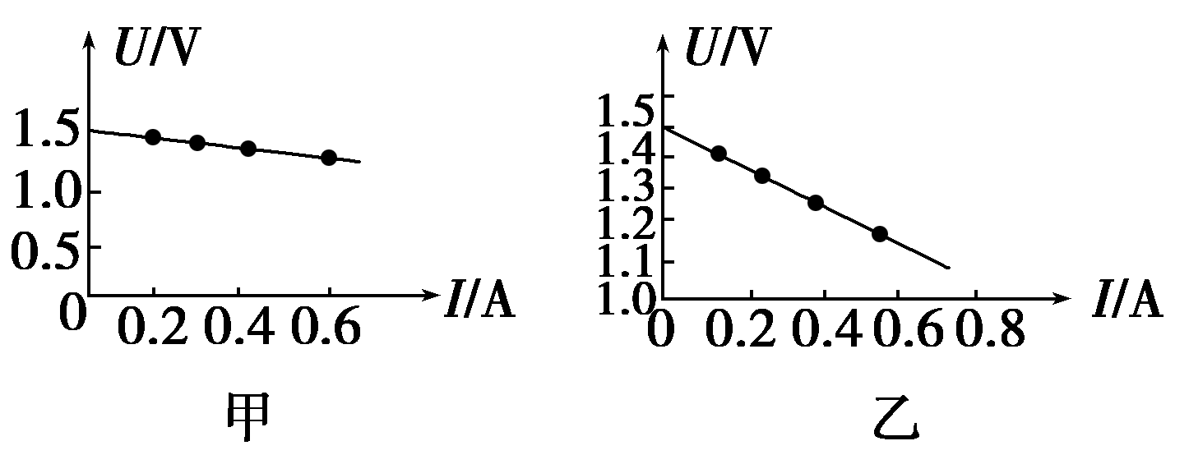

Slide 12
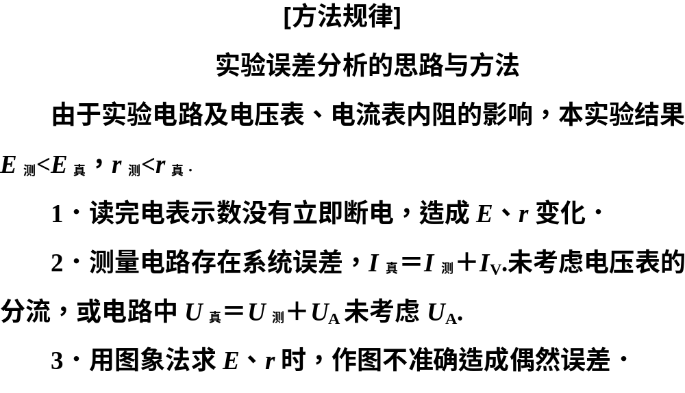

Slide 13
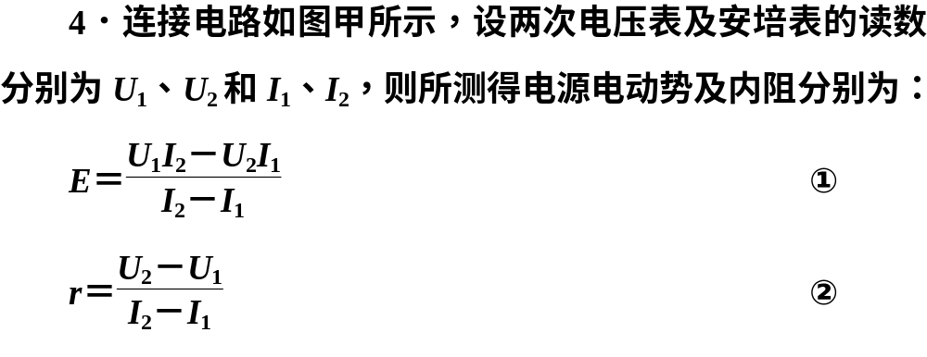
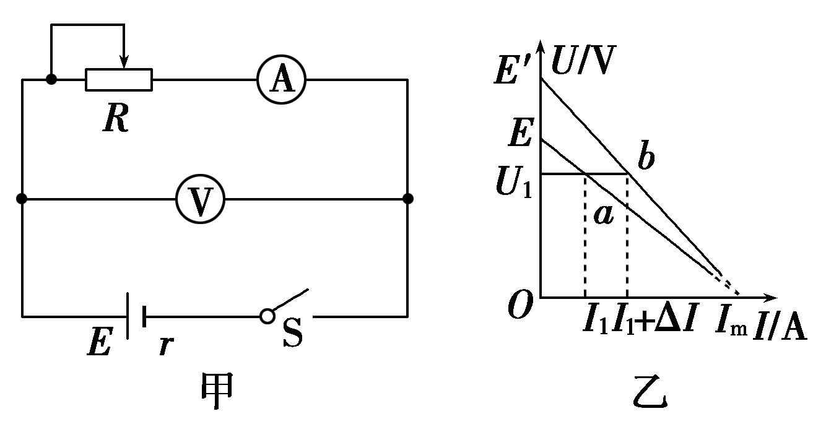

Slide 14
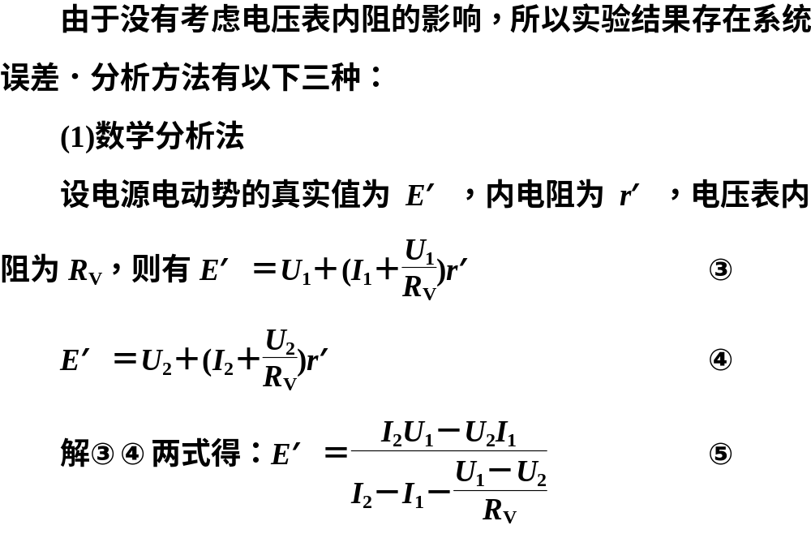

Slide 15
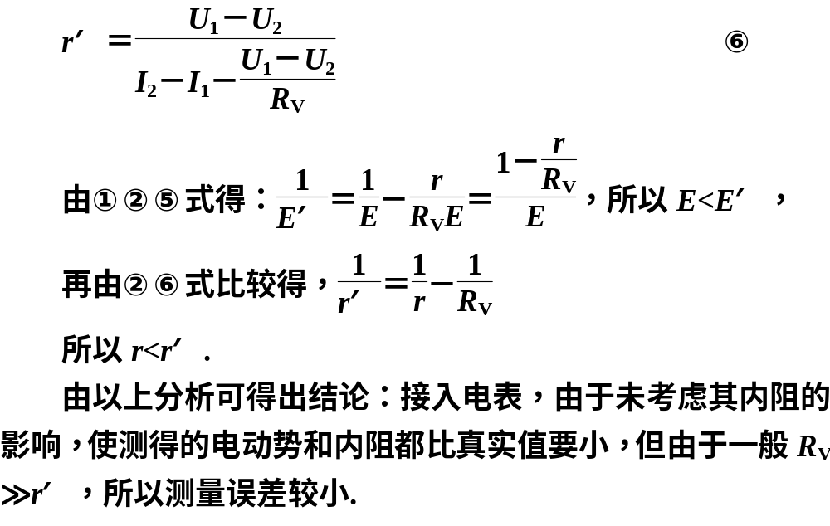

Slide 16
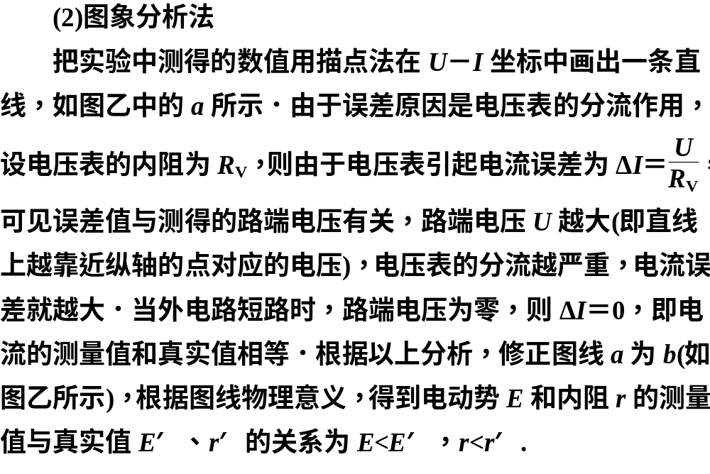

Slide 17
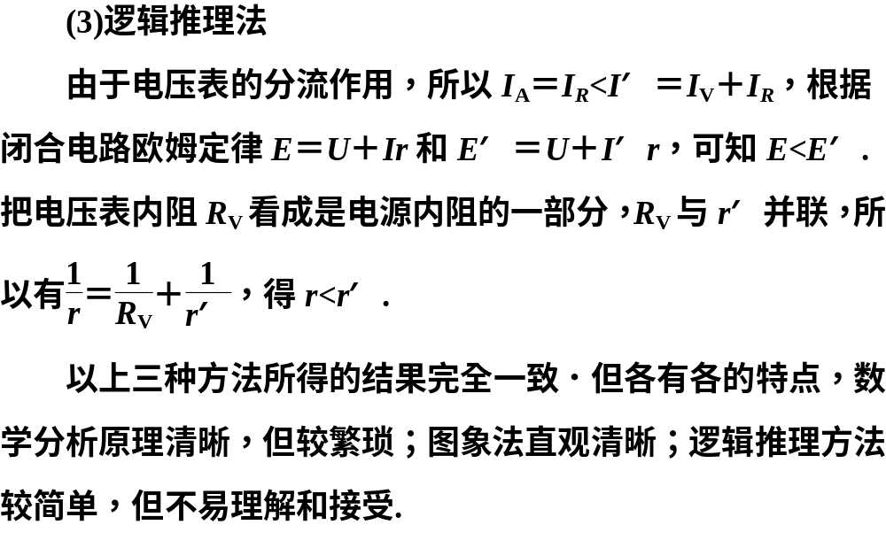

Slide 18
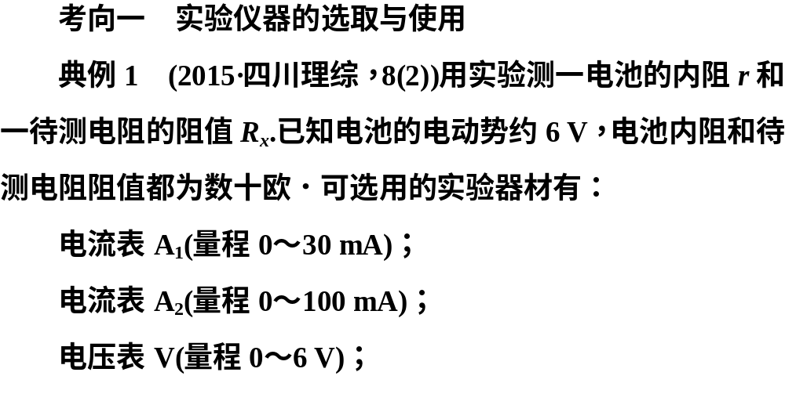

Slide 19
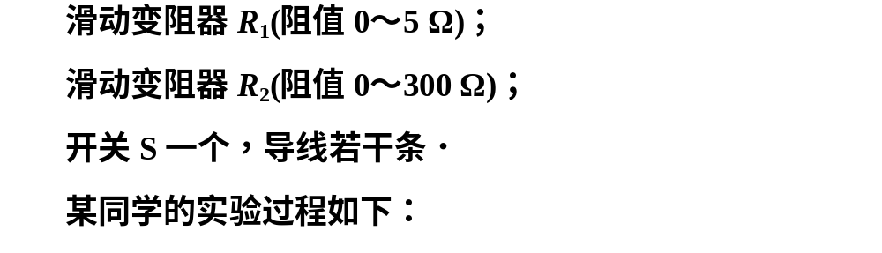

Slide 20
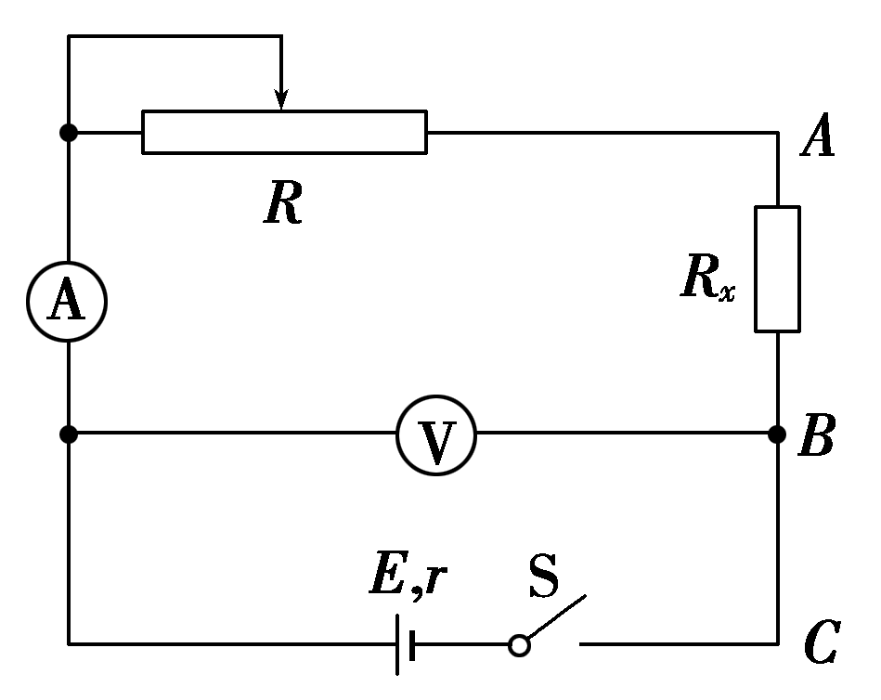

Slide 21
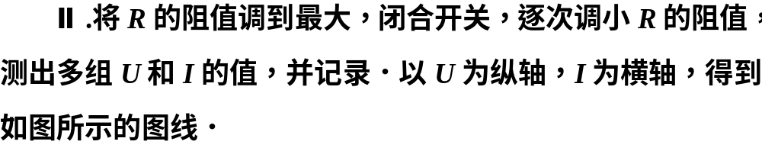
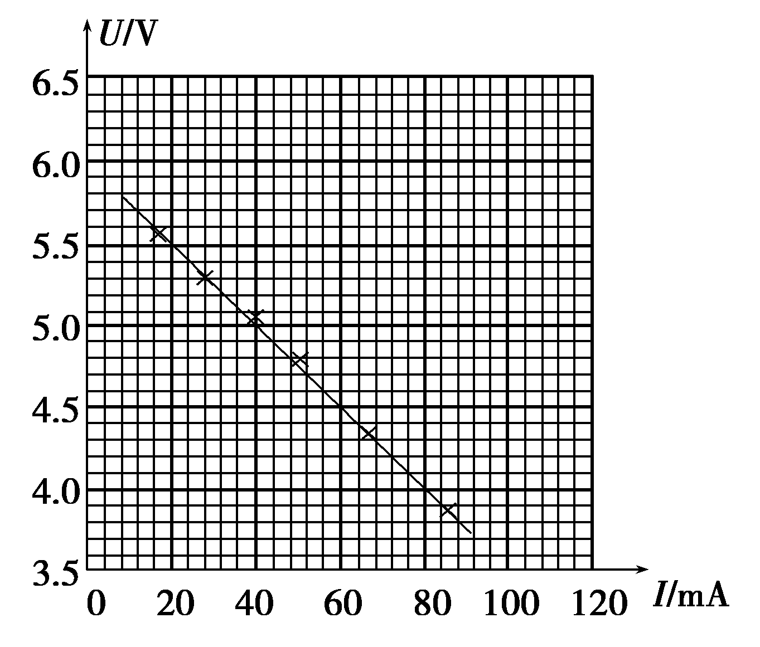

Slide 22
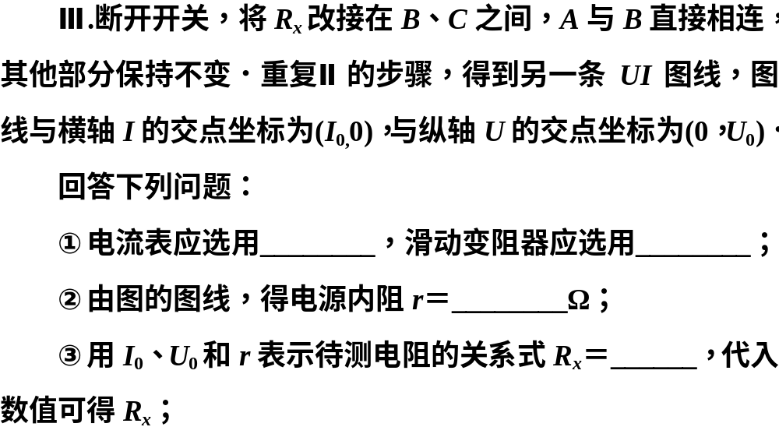

Slide 23
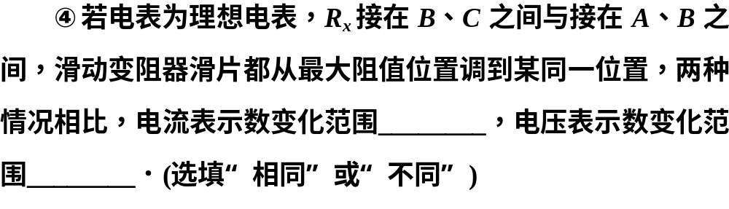

Slide 24
[解题引路]
1．电流表应选择何种连接方式？为什么？
提示：外接法，小灯泡的电阻与电流表内阻相差不大内接法测，电流表的分压影响很大．
2．闭合电键前，滑动触头应置于何处？为什么？
提示：置于使小灯泡电压为零的一端．这样可使小灯泡获得从零开始的一系列电压值．

Slide 25
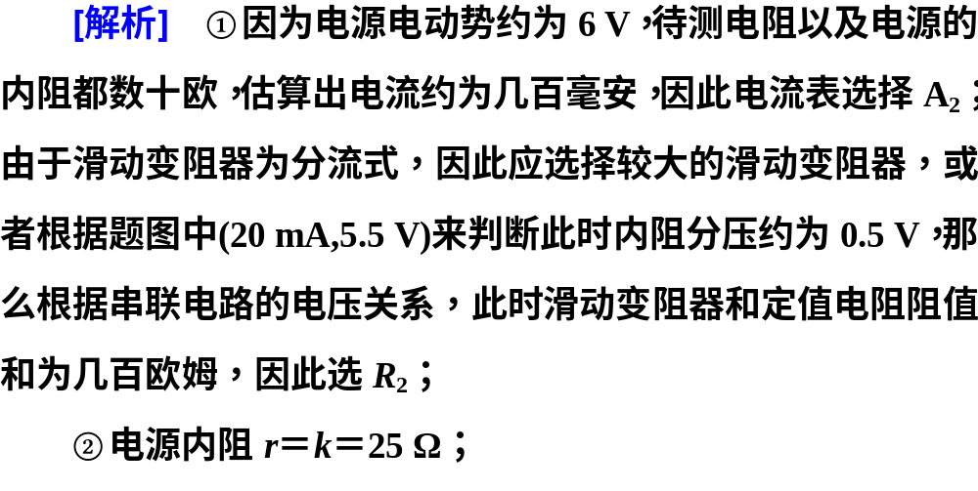

Slide 26
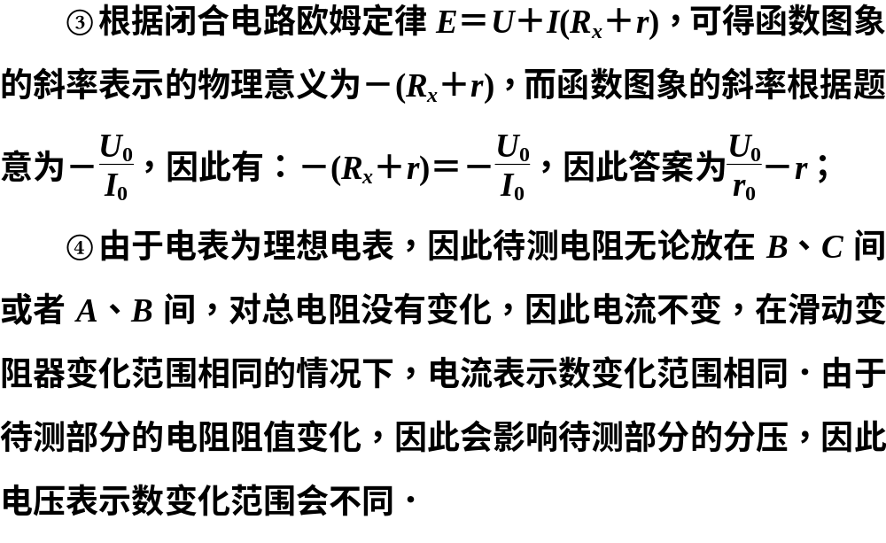

Slide 27


Slide 28
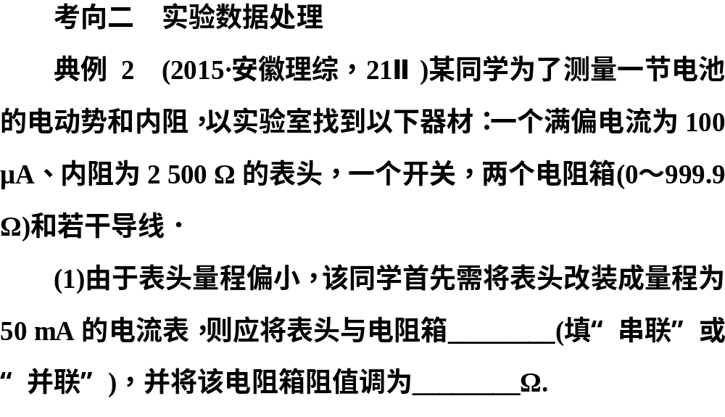

Slide 29
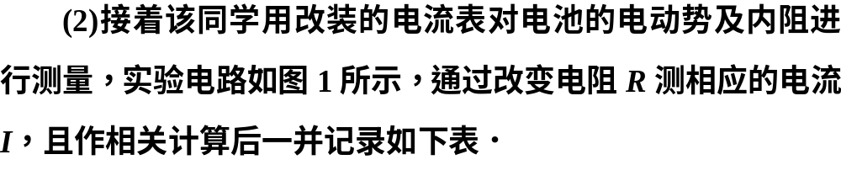
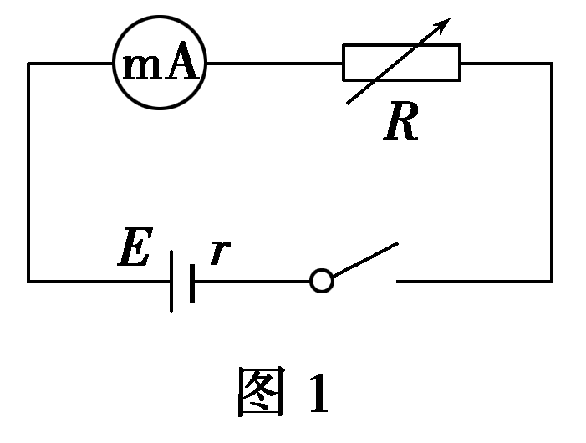
 | 1 | 2 | 3 | 4 | 5 | 6
R(Ω) | 95.0 | 75.0 | 55.0 | 45.0 | 35.0 | 25.0
I(mA) | 15.0 | 18.7 | 24.8 | 29.5 | 36.0 | 48.0
IR(V) | 1.42 | 1.40 | 1.36 | 1.33 | 1.26 | 1.20

Slide 30
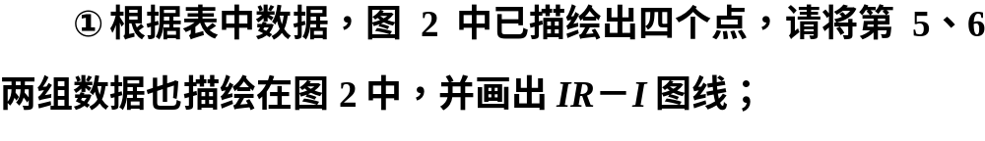
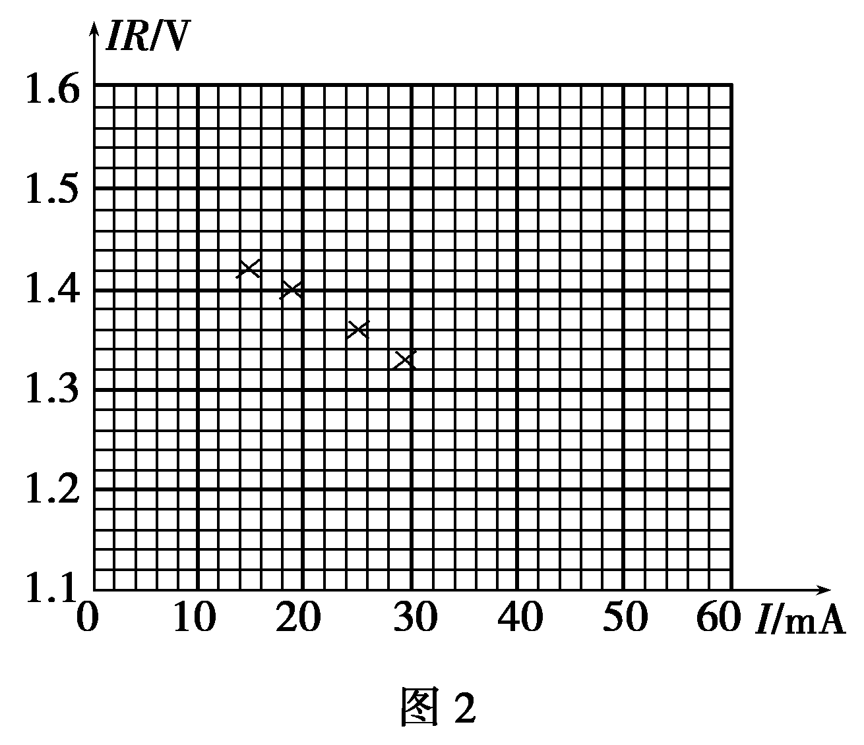
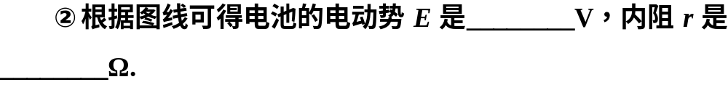

Slide 31
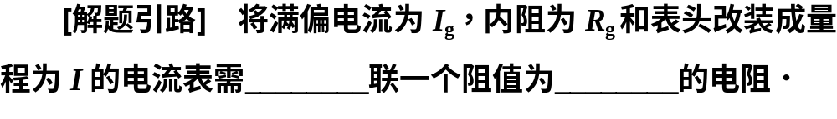
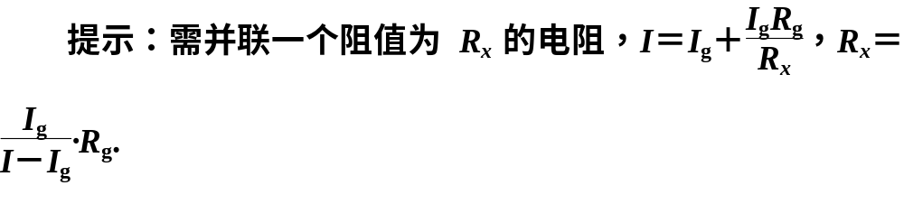

Slide 32
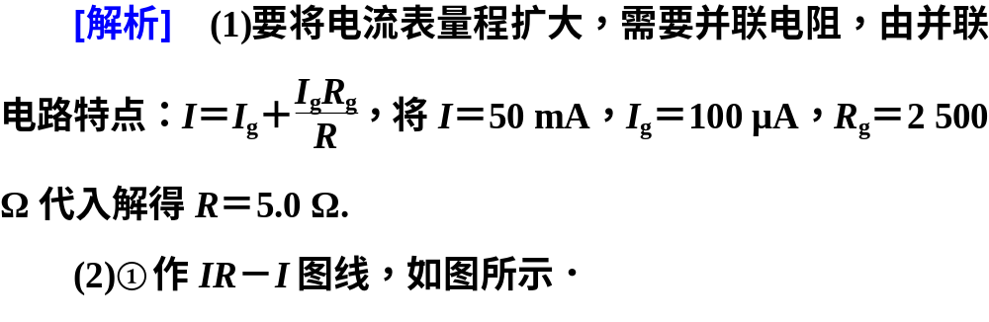
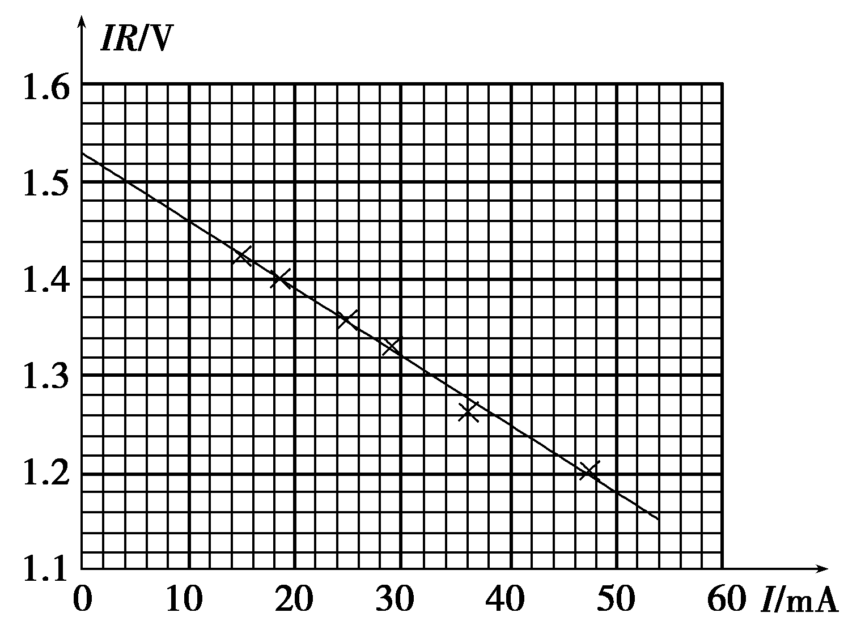

Slide 33
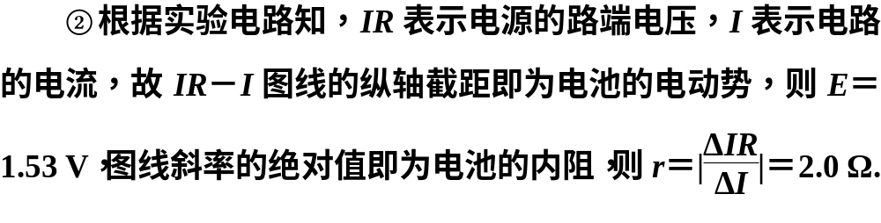
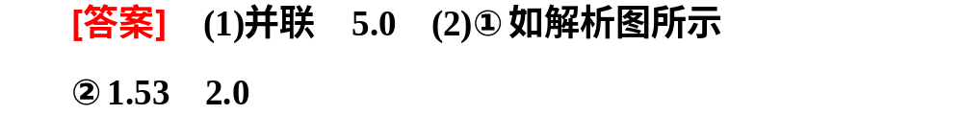

Slide 34
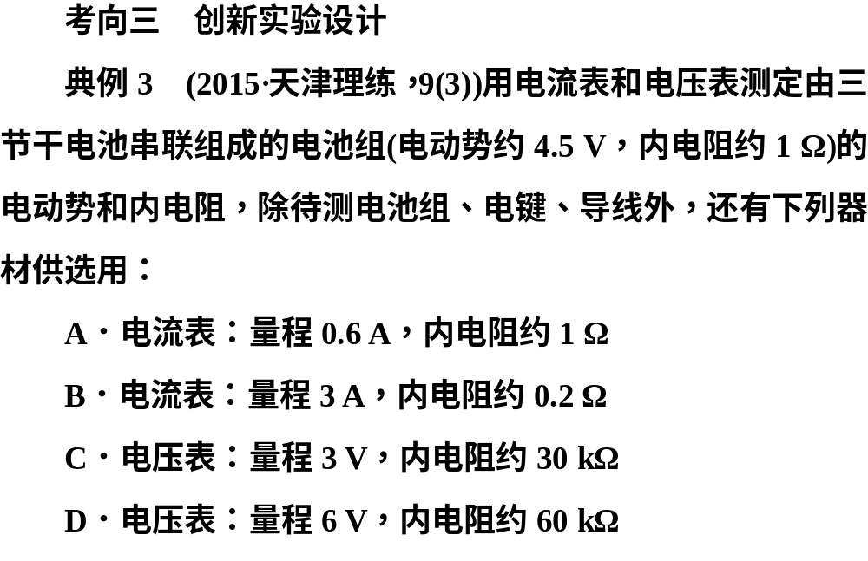

Slide 35
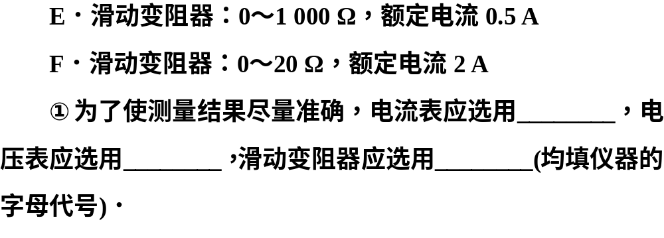

Slide 36
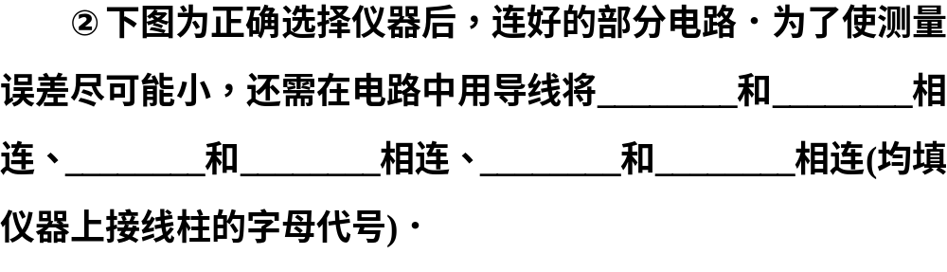
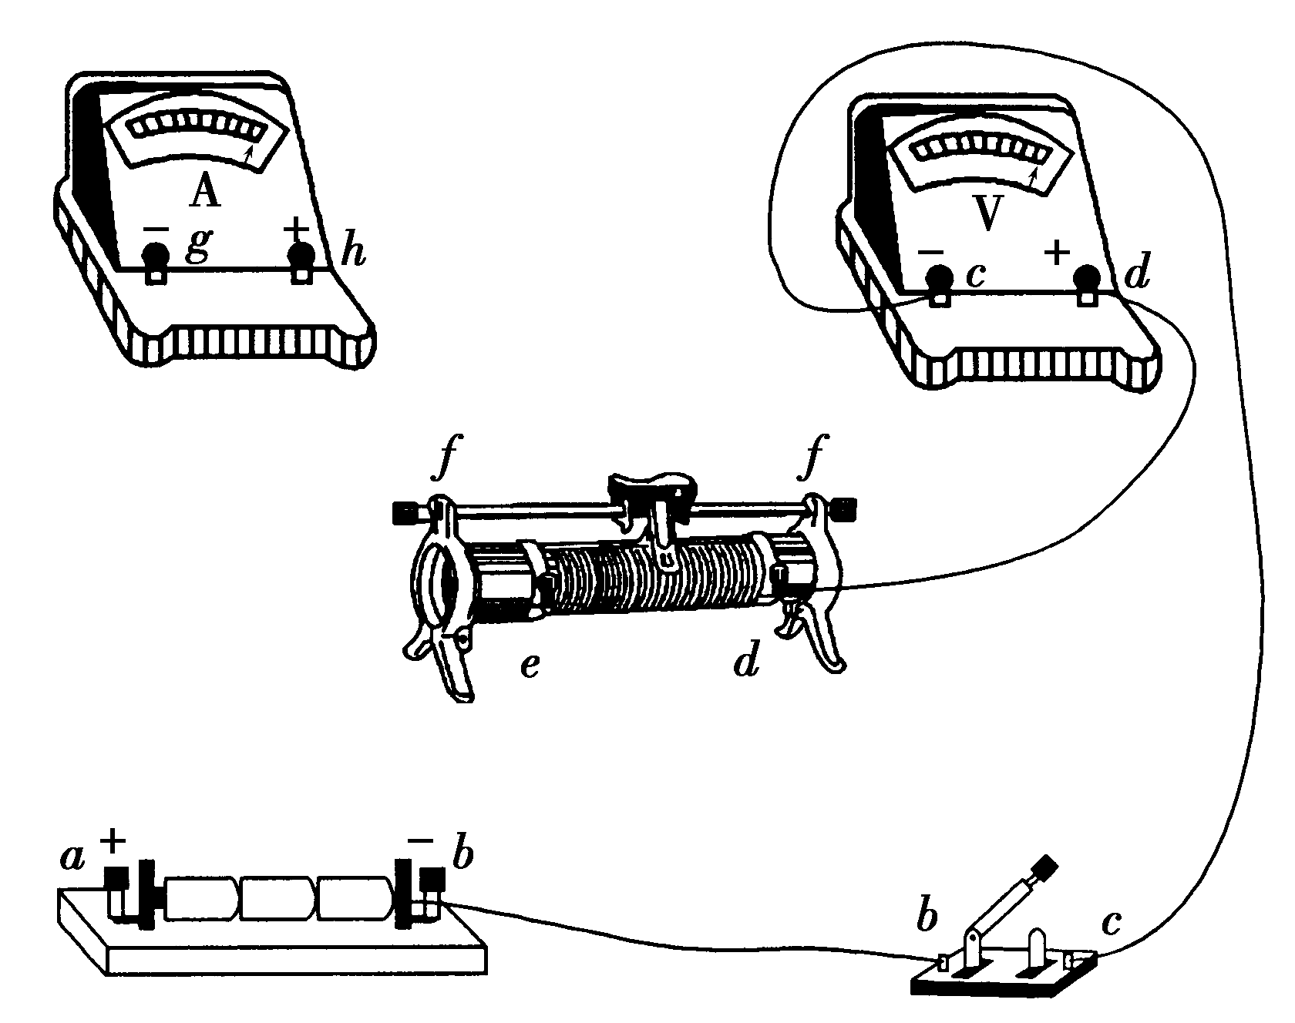

Slide 37
③实验时发现电流表坏了，于是不再使用电流表，剩余仪器中仅用电阻箱替换掉滑动变阻器，重新连接电路，仍能完成实验．实验中读出几组电阻箱的阻值R和对应电压表的示数U.用图象法处理采集到的数据，为在直角坐标系中得到的函数图象是一条直线，则可以________为纵坐标，以________为横坐标．

Slide 38
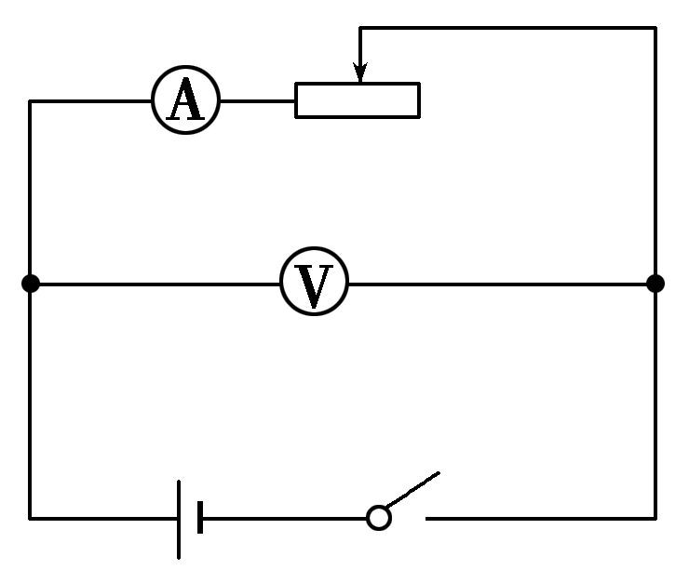
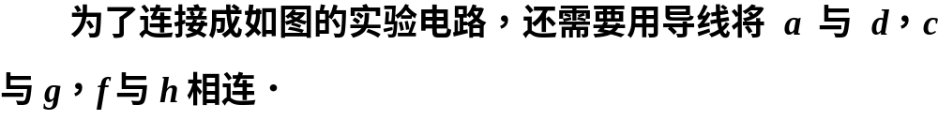
[解析] ①因三节干电池的电动势约为4.5 V，故电压表应选D；因干电池放电电流不宜超过0.5 A，故电流表应选A；由电压表和电流表的测量范围可知滑动变阻器选用F即可．
②本实验的实验电路应如图．

Slide 39
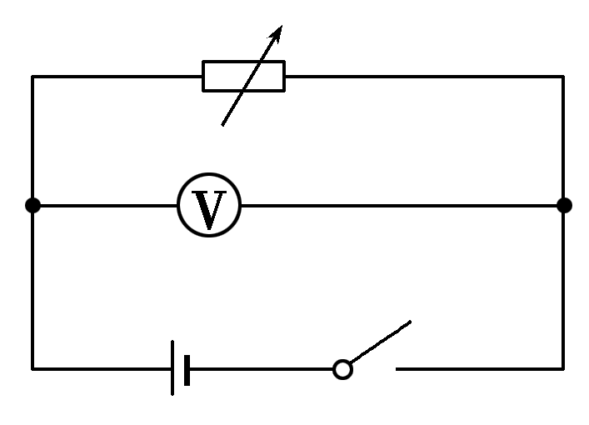
③实验时，电流表不再使用，电阻箱代替滑动变阻器，实验电路图如图所示

Slide 40
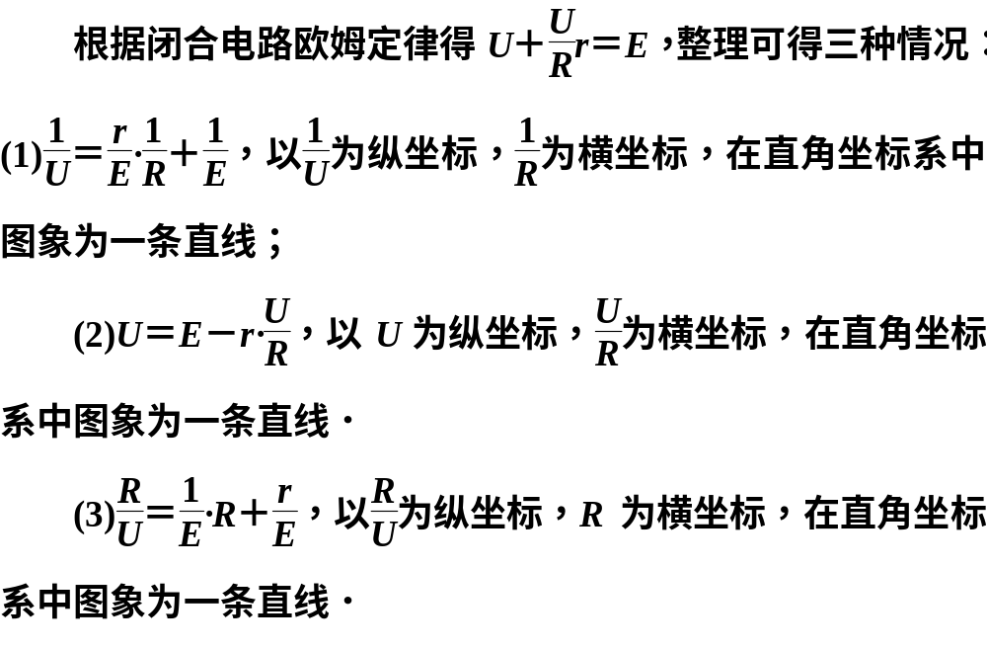

Slide 41
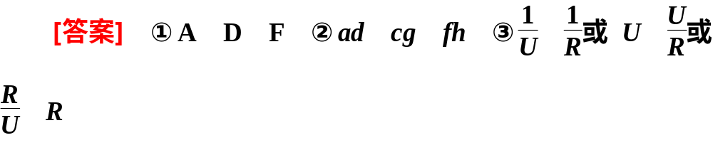

Slide 42
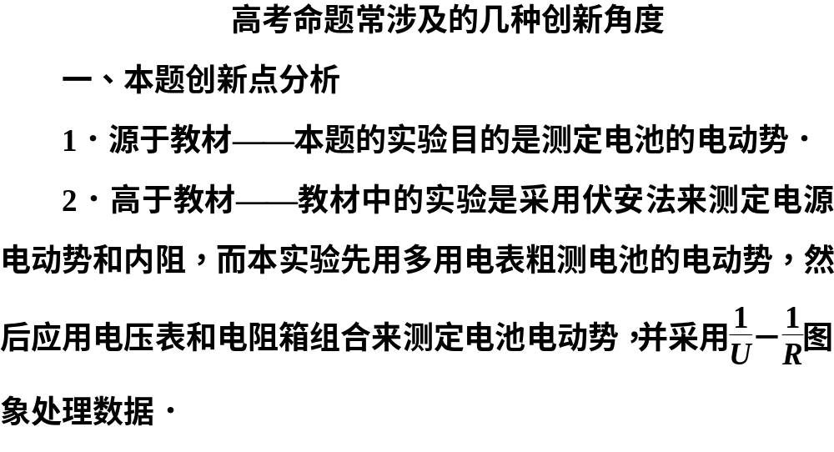

Slide 43
二、本实验还可以从以下方面进行改进创新
(一)实验目的创新
如果要测水果电池或果汁电池的电动势和内阻，应如何操作？
提示：操作方法与本实验相似，要注意水果电池的内阻相对较大，设计电路时要注意电流表的接法．

Slide 44
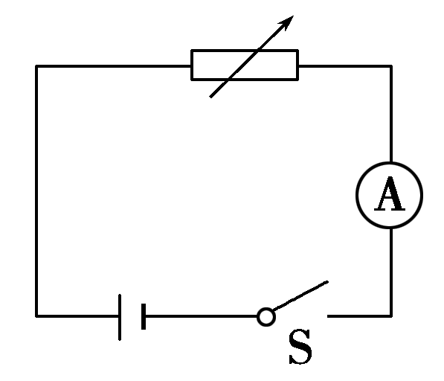
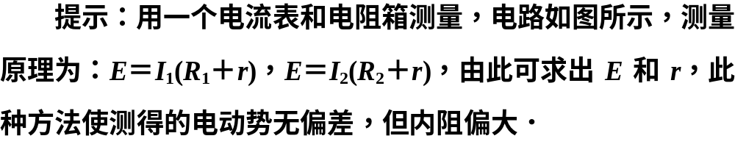
(二)实验原理的创新
(1)本实验还可以用电流表和电阻箱组合来测定．说出实验原理及方法．

Slide 45
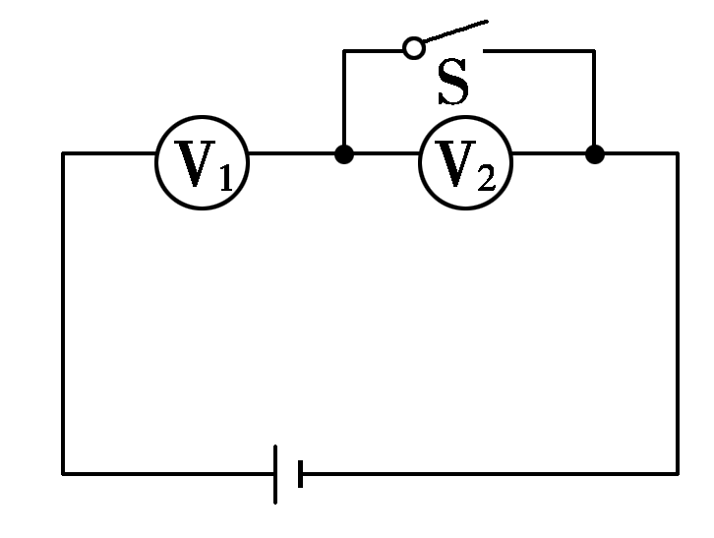
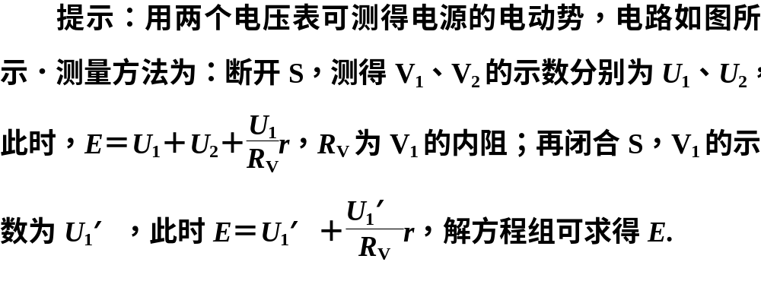
(2)本实验还可以用两个电压表测电源的电动势．说出实验原理及方法．

Slide 46

频考一 实验仪表，实验电路图的考查
1．(2016·宁波高三月考)用如图所示的电路测量电池电动势和内电阻时，若有两只电压表V₁、V₂量程相同，内阻分别为R_{V1} 、R_{V2}，且R_{V1}>R_{V2}；两只电流表A₁、A₂量程相同，内阻分别为R_{A1}、R_{A2}，且R_{A1}>R_{A2}，在实验中，为了使E、r的测量值精确些，选择的电表可以是( )

Slide 47
①V₁与A₁ ②V₁与A₂ ③V₂与A₁ ④V₂与A2
A．①② B．③④
C．②③ D．①④

Slide 48
[解析] 本实验原理图造成的实验误差主要来源于电压表的分流，电压表内阻越大，分流越小，误差越小，故应选电压表V₁，电流表的内阻对实验结果没有影响，故A₁、A₂都可用，选项①②正确．
[答案] A

Slide 49


2．(2016·张家界高三模考)某学生用电流表和电压表测干电池的电动势和内阻时，所用滑动变阻器的阻值范围为0～20 Ω，连接电路的实物图如下图所示．该学生接线中错误的和不规范的做法是( )

Slide 50
[解析] 由图中接线可知，滑动变阻器连成定值电阻起不到变阻作用，电流表正负接线柱连错，电压表始终有读数，电压表量程为3 V符合实验要求，电压表接线应接到开关外侧，故A、B、D三项不规范．
[答案] ABD

Slide 51

3．(2016·洛阳高三质检)用电流表和电压表测干电池的电动势和内阻，提供的器材如图所示．

Slide 52
(1)用笔画线代替导线把图甲所示的实物连接成测量电路．(两节干电池串联作为电源，图中有部分线路已经连接好)
(2)图乙中的6个点表示实验中测得的6组电流I、电压U的值，按照这些实验值作出U－I图线，由此图线求得的电源电动势E＝________V，内阻r＝________Ω.(结果保留小数点后两位数字)

Slide 53


Slide 54

[答案] (1)测量电路如图所示

Slide 55

(2)按照实验值作出的U－I图线如图所示

Slide 56

频考二 实验数据处理与误差分析
4．(2015·江苏单科，10)小明利用如图1所示的实验装置测量一干电池的电动势和内阻．

Slide 57
(1)图1中电流表的示数为________A.
(2)调节滑动变阻器，电压表和电流表的示数记录如下：
U(V) | 1.45 | 1.36 | 1.27 | 1.16 | 1.06
I(A) | 0.12 | 0.20 | 0.28 | 0.36 | 0.44

Slide 58


请根据表中的数据，在下面的方格纸上作出U－I图线．

Slide 59

[解析] (1)由实验装置图可知，电流表使用0.6 A量程，所以读数为0.44 A；(2)描点画图，如图所示，根据U＝－Ir＋E可得电动势为E＝1.6 V；图线的斜率绝对值等于内阻r＝1.2 Ω；(3)干电池长时间使用后，电动势和内阻会发生变化，导致实验误差增大．

Slide 60
[答案] (1)0.44 (2)U－I图象见解析图 1.60(1.58～1.62都算对) 1.2(1.18～1.26都算对) (3)干电池长时间使用后，电动势和内阻会发生变化，导致实验误差增大．

Slide 61

频考三 实验原理，方法的迁移应用
5．(2014·北京理综)利用电流表和电压表测定一节干电池的电动势和内电阻．要求尽量减少实验误差．
(1)应该选择的实验电路是图1中的________(选填“甲”或“乙”)

Slide 62


Slide 63
(3)某同学记录的6组数据如下表所示，其中5组数据的对应点已经标在图2的坐标纸上，请标出余下一组数据的对应点，并画出U－I图线.
序号 | 1 | 2 | 3 | 4 | 5 | 6
电压U(V) | 1.45 | 1.40 | 1.30 | 1.25 | 1.20 | 1.10
电流I(A) | 0.060 | 0.120 | 0.240 | 0.260 | 0.360 | 0.480

Slide 64



Slide 65

(5)实验中，随着滑动变阻器滑片的移动，电压表的示数U及干电池的输出功率P都会发生变化．图3的各示意图中正确反映P－U关系的是________．

Slide 66


Slide 67



Slide 68


Slide 69
谢谢观看！

